Slide 1
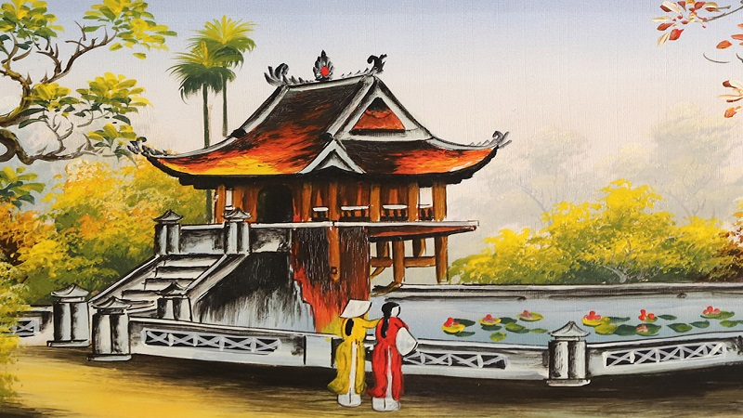




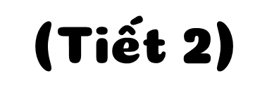
Thứ… ngày… tháng… năm…

Slide 2

Cùng chúng mình tham quan Chùa Một Cột nhé!
KHỞI HÀNH
Notes:
Hương Thảo – tranthao121004@gmail.com

Slide 3

Chùa Một Cột hay còn gọi là Liên Hoa Đài nằm trên con phố cùng tên thuộc Quận Ba Đình, Hà Nội.
Mời các em tham gia trò chơi sau đây để bắt đầu chuyến khởi hành tới thăm Chùa Một cột nhé!

Slide 4



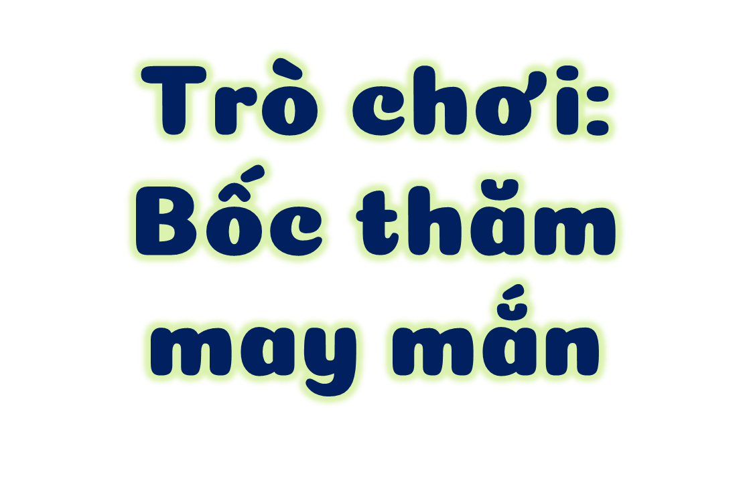

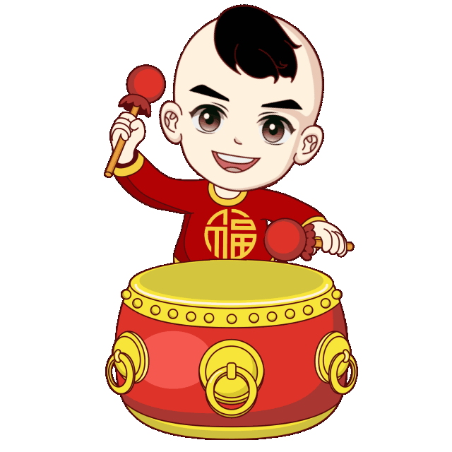

Slide 5










3
1
4
2
Đi tiếp
Notes:
Bấm bao lì xì để mở câu hỏi
Trả lời xong bấm vào lì xì để quay về

Slide 6

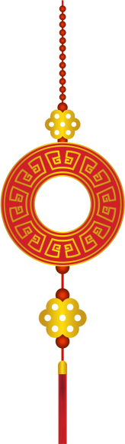




10 x 7 = ?
70
Notes:
Bấm chuột lần 1: hiện câu hỏi
Bấm chuột lần 2: hiện đáp án
Bấm chuột vào bao lì xì để quay lại slide đầu

Slide 7
30 x 2 = ?
60

Slide 8

10 x 5 = ?
50

Slide 9
11 x 6 = ?
66

Slide 10












Slide 11
VÀO CỔNG

Slide 12

Cả lớp ta đã khởi hành đến cổng Chùa Một Cột rồi. Giờ cô và các em cùng khám phá bài hôm nay để bước vào thăm bên trong chùa nhé!

Slide 13




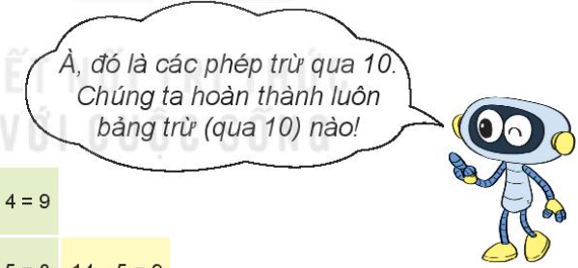
Vậy 3 chùm có tất cả bao nhiêu quả nho?
Mỗi chùm có 26 quả nho
26 x 3 = ?
26
3 nhân 6 bằng 18, viết 8 nhớ 1
x
3
3 nhân 2 bằng 6, thêm 1 bằng 7 viết 7
26 x 3 = 78
7
8

Slide 14
THAM QUAN

Slide 15
Quang cảnh trong chùa thật là đẹp. Chúng ta cùng nhau giải các bài toán sau đây để ngắm nhìn những cảnh đẹp này nhé!
Notes:
Hương Thảo – tranthao121004@gmail.com

Slide 16


Slide 17
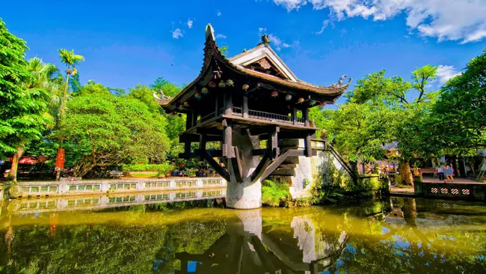

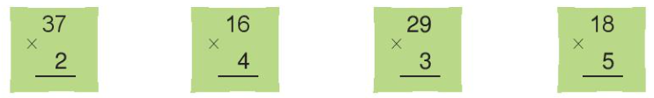
1. Tính

Slide 18
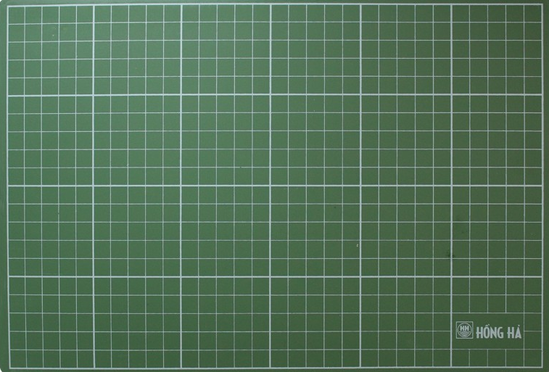
37 x 2
37
2
7
4

Slide 19
16 x 4
16
4
6
4

Slide 20
29 x 3
29
3
8
7

Slide 21
18 x 5
18
5
9
0

Slide 22

Chùa Một Cột thật oai nghiêm!

Slide 23


Slide 24
Giờ các em hãy hoàn thành bài tập 1 trong phần luyện tập để ngắm thêm các cảnh đẹp nhé!
Notes:
Hương Thảo – tranthao121004@gmail.com

Slide 25


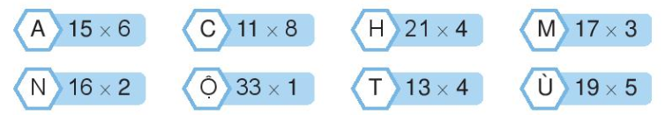

Kết quả của mỗi phép tính được gắn với một chữ như sau:
= 88
= 84
= 51
= 32
= 33
= 52
= 95
Hãy gắn các chữ với các ô thích hợp để biết tên một di tích nổi tiếng ở nước ta.
88 | 84 | 95 | 90
? | ? | ? | A
51 | 33 | 52
? | ? | ?
88 | 33 | 52
? | ? | ?
C
H
Ù
M
Ộ
T
C
Ộ
T
Thảo luận nhóm 4

Slide 26
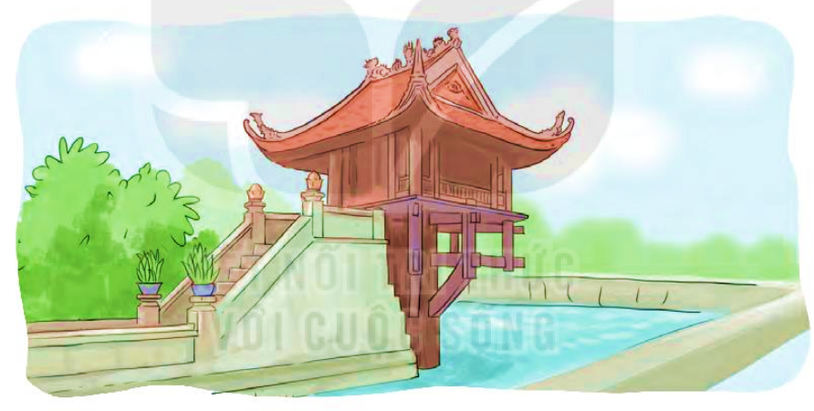
C | H | Ù | A
M | Ộ | T
C | Ộ | T

Slide 27
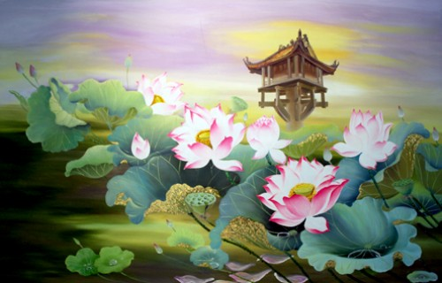
Những đóa sen trong hồ thật là đẹp!

Slide 28
Ra về

Slide 29
Cùng hoàn thành BT2 để xếp hàng cùng nhau lên xe ra về nhé!

Slide 30




Em hãy giúp các bạn ong đổi chỗ hai thẻ số trong hình dưới đây để được phép tính đúng.
4
1
×
2
8
4

Slide 31
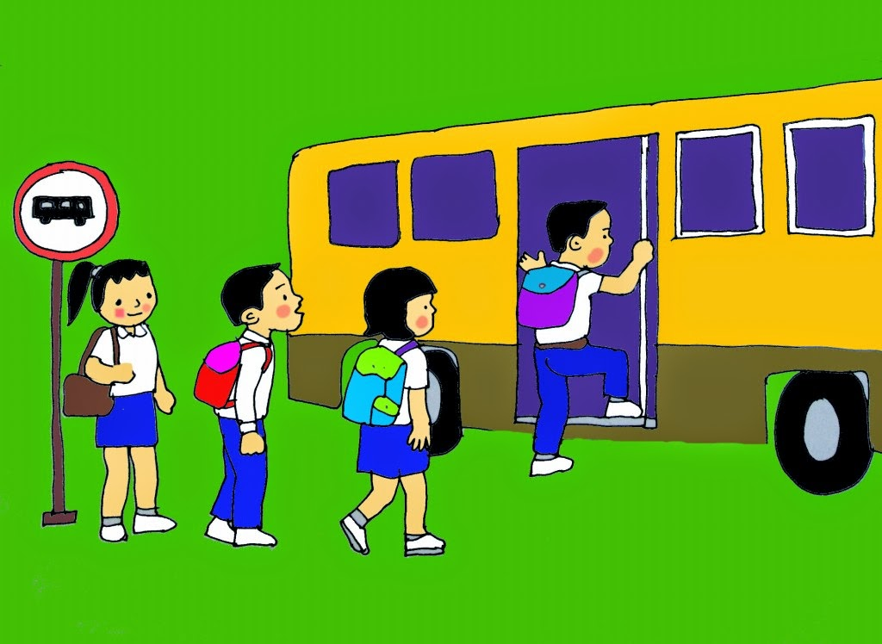

Slide 32


Slide 33

Ba anh em sinh ba năm nay 16 tuổi. Hỏi tổng số tuổi của ba anh em hiện nay là bao nhiêu tuổi?
Bài giải
Tổng số tuổi của 3 anh em hiện nay là:
16 x 3 = 48 (tuổi)
Đáp số: 48 tuổi

Slide 34
Kết thúc chuyến tham quan Chùa Một Cột rồi, hẹn các em vào chuyến tham quan tiếp theo nhé!

